Slide 1
Redes I

Slide 2
Packet Tracer
Na aula de hoje: conhecendo o Packet Tracer

Slide 3
Cisco e Skills For All
O que é Cisco?
  Embora não seja tão conhecida para o público a Cisco é uma empresa muito importante na área de redes de computadores, possivelmente o maior fabricante de hardware na área
O que é o Skills For All?
  Site gratuito da Cisco para incentivar conhecimento na área de TI, principalmente Redes de Computadores

Slide 4
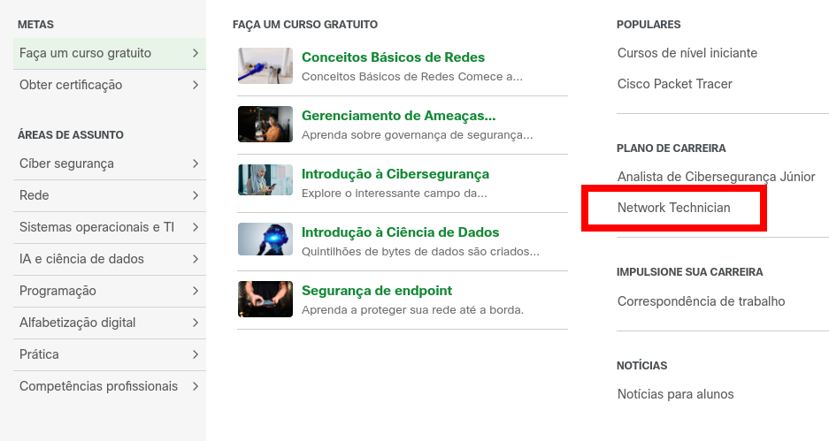
Skills For All

Slide 5
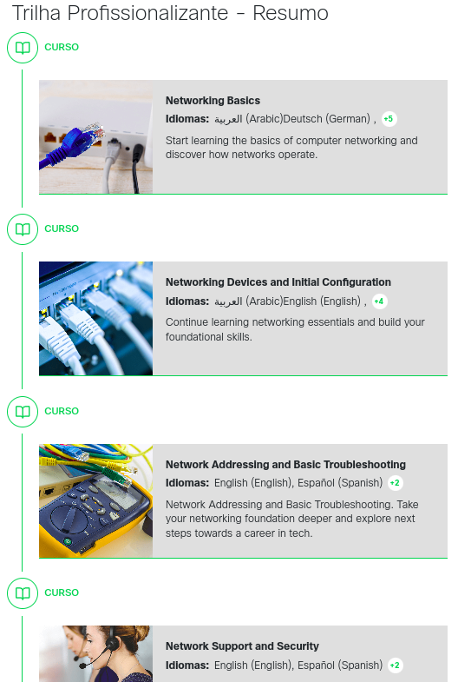
Trilha Network Technician

Slide 6
Começando com o Cisco Packet Tracer
O Cisco Packet Tracer
  É um simulador de redes de computadores. Podemos criar redes de tamanhos pequenos à grandes
Vantagens:
  Mais barato de usar
  Mais rápido de realizar mudanças
  Mais fácil de realizar medições e levantamentos estatísticos
Desvantagens:
  Nem sempre o simulador se comporta como a realidade
  O simulador tem algumas limitações (não é possível simular todos os programas, por exemplo)

Slide 7
Começando com o Cisco Packet Tracer
Usos do Cisco Packet Tracer
  É possível utilizar para projetos preliminares
  Usos educativos
  Replicar ambientes reais e utilizá-los para:
    resolver problemas em cenários reais
    planejar e testar mudanças

Slide 8
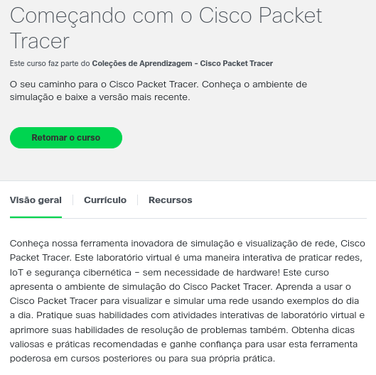
Começando com o Cisco Packet Tracer

Slide 9
Roteiro
Ver vídeo 1.1.1
Ver vídeo 1.1.2

Slide 10
Referências
Começando com o Cisco Packet Tracer
https://skillsforall.com/pt/course/getting-started-cisco-packet-tracer?courseLang=pt-BR

